Slide 1

Politiske ideologier

Slide 2
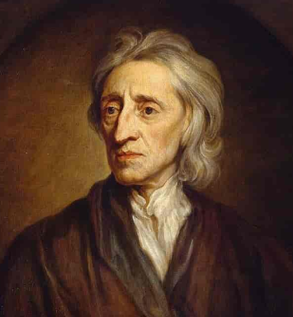
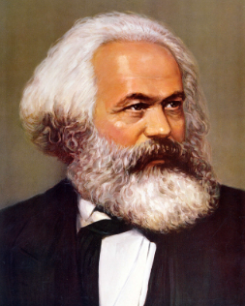

Video fra ‘Luk samfundet op’ (om ideologier)
Hvad er en politisk ideologi?
Et sæt af tanker om hvordan samfundet er og bør være
Hvilke tre antagelser indeholder en ideologi?
Hvordan er samfundet indrettet (deskriptivt)
Hvordan bør samfundet indrettes (normativt)
Hvilke midler skal man bruge for at komme derhen
John Locke
Karl
Marx

Slide 3
Skema over de politiske ideologier til udfyldelse
 | Ideologiens ophavsperson | Hvornår opstod ideologien | Ideologiens motto | Ideologiens vigtigste værdi | Hvad er ideologiens syn på mennesket? | Hvad er ideologiens syn på samfundet | Hvad er ideologiens syn på statens rolle | Illustrer ideologien med en enkel tegning
Liberalisme
Konservatisme
Socialisme

Slide 4
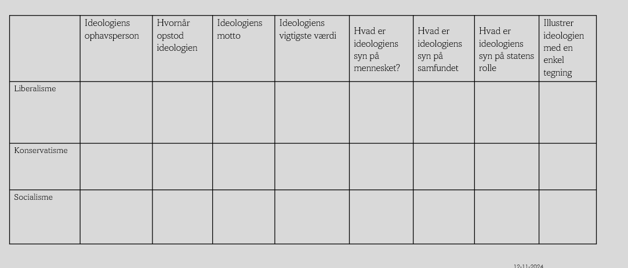
Udfyld rækkerne i skemaet for liberalismen og konservatisme med blyant på papir i makkerpar i
netværksgrupperne
Bonus: Hvis man bliver færdig før tid: Lav et vers på melodien ”Jeg en gård mig bygge vil” som beskriver en af ideologierne – skrive det på computer og send det til Sissel (SR) i en chat i Teams
I må selv vælge, hvilken ideologi det skal handle om.

Slide 5
Analyse:
På baggrund af jeres viden om ideologierne skal I analysere, hvilken ideologi, der ligger bag udsagnene fra politisk partier om de unges mistrivel (tema fra grundforløb)

